Slide 1
언어 장애인을 위한
스마트 스피커 연동 어플
Smart speaker application for speech impaired
2016156013 박재희 (전광일교수님)
2016156028 임지섭 (전광일교수님)
2016156038 최상호 (전광일교수님)

Slide 2
CONTENTS
01
구현/ 미구현
02
SpecAugment
03
CNN

Slide 3
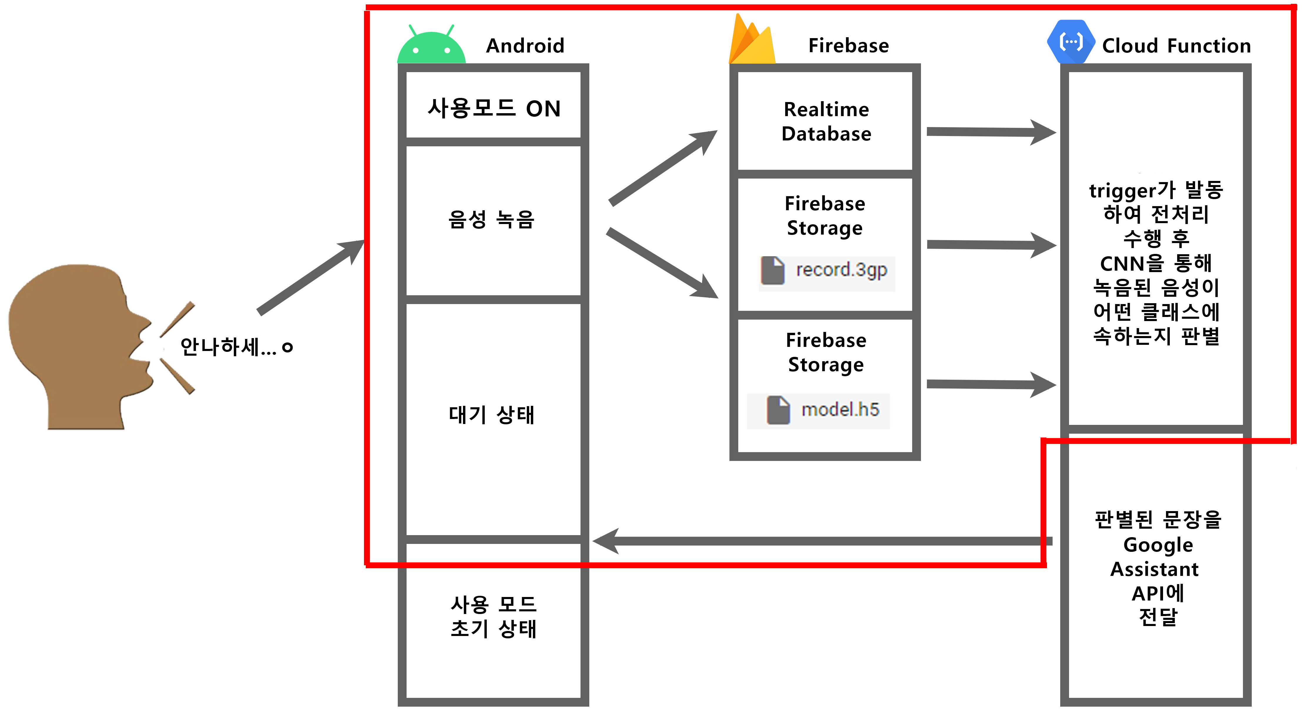
01
구현 / 미구현
사용모드
ALOHA
Android -> Firebase Storage -> Cloud Function -> 모델 예측

Slide 4
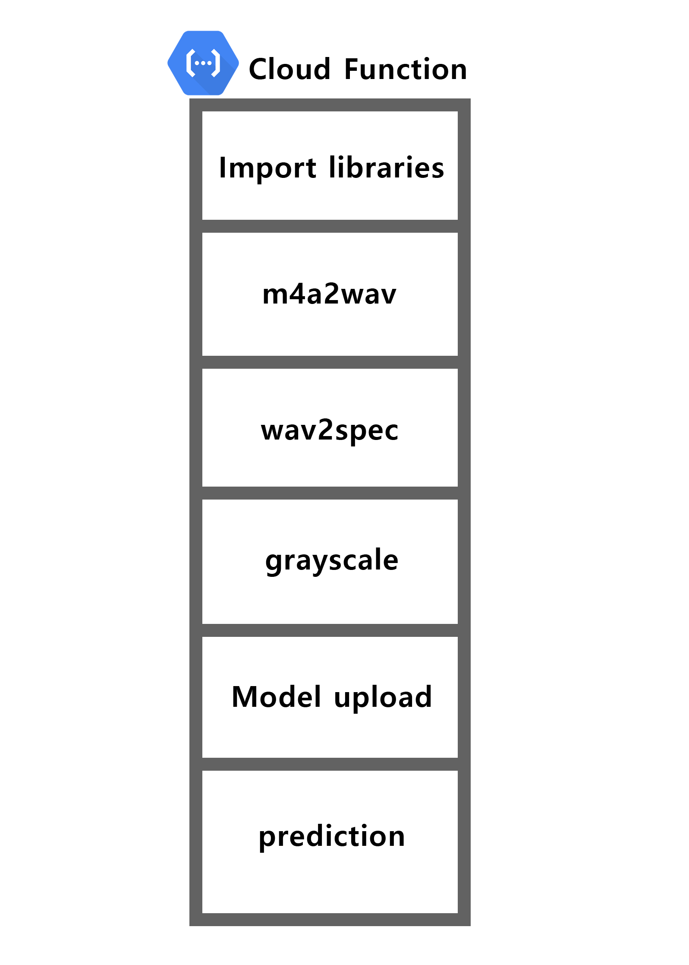
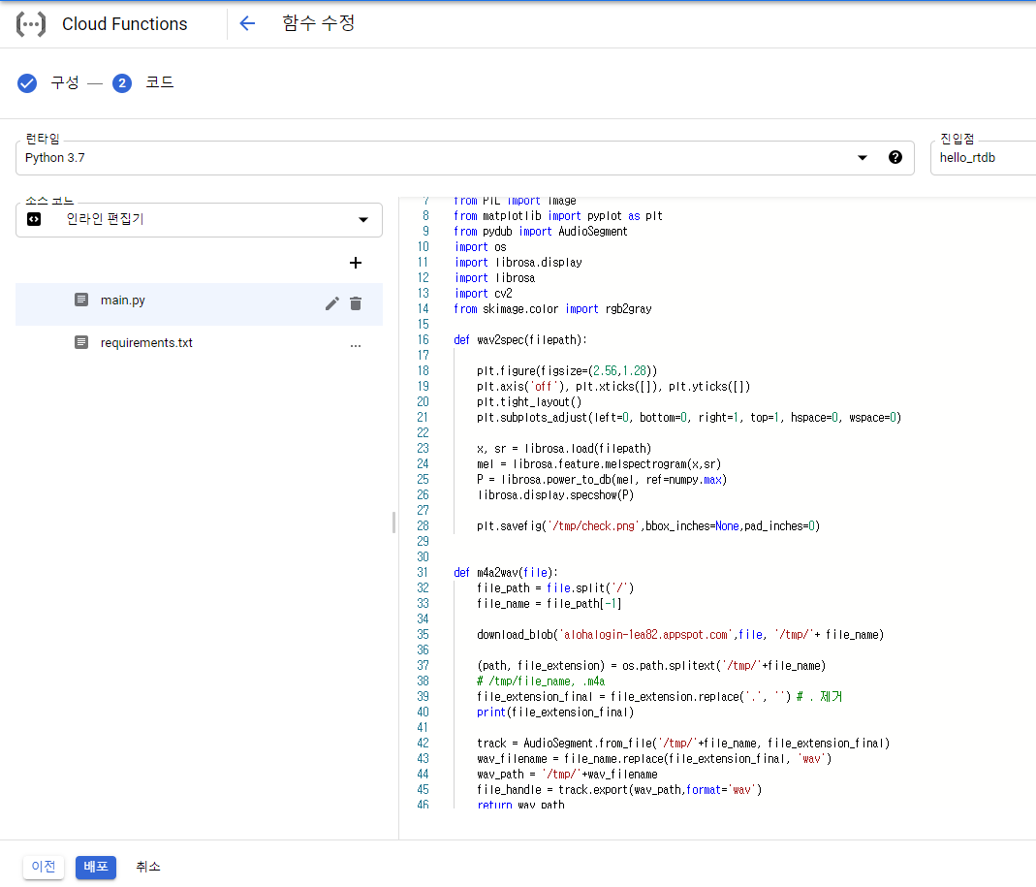
01
구현 / 미구현
사용모드
ALOHA
Cloud Function에서 문장 Classfication을 위한
음성 전처리(m4a2wav -> wav2spec -> grayscale) 자동으로 실행 후 업로드 된 모델로
Prediction 수행

Slide 5
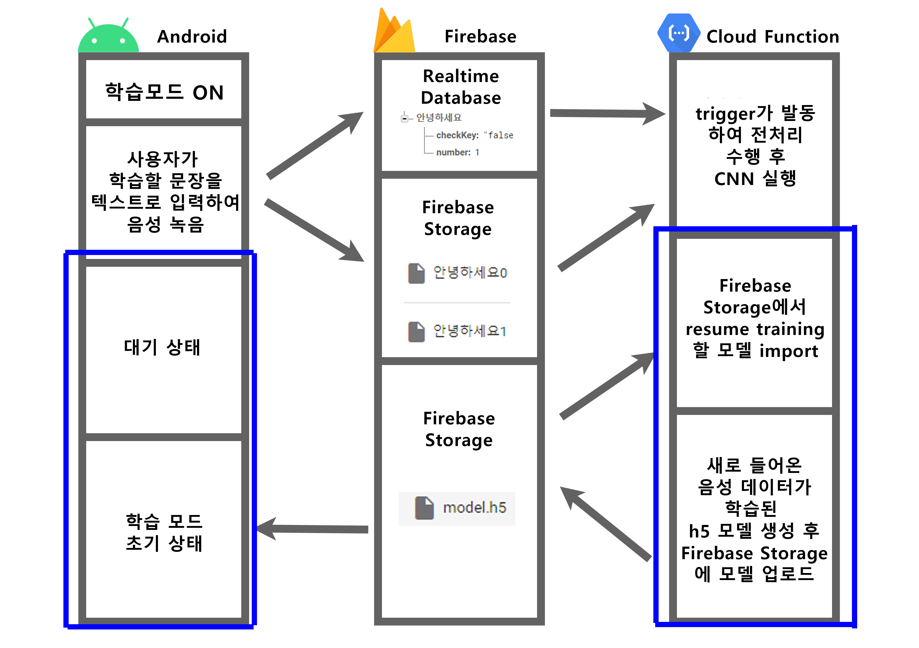
01
구현 / 미구현
학습모드
ALOHA
사용모드와 기능이 겹치는 부분 외의 아직 구현되지 않은 부분

Slide 6
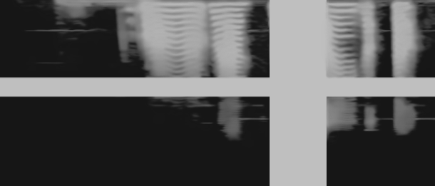
02
SpecAugment
specAugment
ALOHA
한 개의 음성 데이터가 들어오면 x, y 축에 랜덤으로 마스킹 해서
여러 개로 파생할 수 있음
CNN 모델이 완성되면 마스킹 외의 구간 이동 두께 조절 등을 추가적으로
구현하여 모델 학습에 유의미한 기능을 하는지 테스트할 예정

Slide 7
03
CNN
CNN 모델
현재 모델의 검증 정확도와 손실률
모델이 적당한지 상담 예정

Slide 8
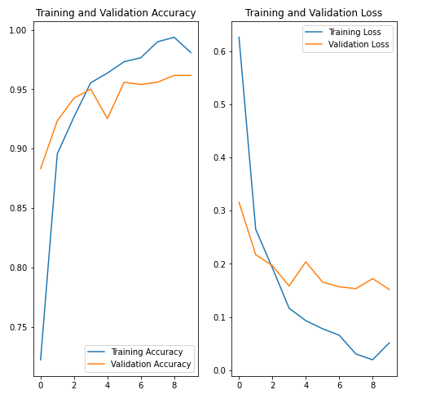
03
CNN
CNN 모델
ALOHA
현재 모델의 검증 정확도와 손실률
모델이 적당한지 상담 예정

Slide 9
Q & A

